Slide 1

Desarrollo de talento
Competencias profesionales para docentes y directivos
“Hacia la mejora de la calidad educativa”
Educación para el Desarrollo
2013

Slide 2
Objetivo
Contribuir a la mejora de la calidad de la educación:
  abriendo oportunidades de formación y certificación para los profesores y directivos
  que les permitan acceder a nuevos conocimientos y
  desarrollar las competencias necesarias para ofrecer una educación integral y de calidad a los niños y jóvenes del siglo XXI.

Slide 3
Dirigido a:
Profesores, directivos, supervisores y asesores técnico pedagógicos de escuelas públicas y privadas de habla hispana de cualquier nivel educativo.

Slide 4
Características del modelo educativo
Centrado en el alumno y en el aprendizaje
Impulsa el desarrollo de competencias
Genera espacios para el aprendizaje colaborativo y el compartir experiencias
Incentiva la investigación educativa
Desarrolla habilidades para la sociedad del conocimiento y la ciudadanía
Desarrolla competencias para el uso de las TICs, redes sociales y Web 2.0
Promueve el aprendizaje para la vida y la pertenencia a comunidades de expertos
Ofrece certificaciones nacionales e internacionales

Slide 5
Desarrollo de talento
Competencias profesionales para docentes y directivos
Evaluación
Compe-tencias

Slide 6
Desarrollo de talento
Programas de formación
I. Competencias docentes y didáctico-pedagógicas
Diplomado en calidad educativa y competencias docentes
Diplomado en herramientas metodológicas para la formación basada en competencias
Evaluación del desempeño en modelos de educación basada en competencias
Diplomado en Aprendizaje Orientado a Proyectos
Diplomado Internacional en Competencias Docentes Tec de Monterrey-Cambridge

Slide 7
Desarrollo de talento
Programas de formación
II. Competencias directivas y de gestión de la calidad
Diplomado en Liderazgo, Calidad y Competencias Directivas
Diplomado en Competencias para la Supervisión y el Acompañamiento Educativo

Slide 8
Desarrollo de talento
Programas de formación
III. Competencias para la inclusión educativa
Diplomado en desarrollo de ambientes de aprendizaje para la educación inclusiva

Slide 9
Desarrollo de talento
Programas de formación
IV. Cultura ambiental
Diplomado de Aprendizaje y Herramientas para el Desarrollo de una Cultura Ambiental

Slide 10
Desarrollo de talento
Programas de formación
Características de los diplomados
Duración:
  120 horas en línea distribuidos en 18 semanas
Modalidad:
  En línea y está accesible las 24 horas del día, los 7 días de la semana, sin barreras de tiempo y espacio.
  El participante decide horario y lugar de estudio.
Tutoría:
  Especialista que acompaña al participante en el proceso de enseñanza aprendizaje.

Slide 11

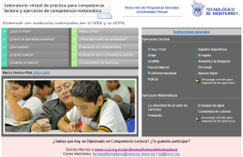
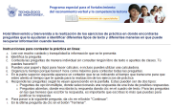


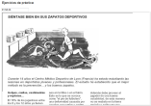

Programas para el desarrollo de competencias estratégicas bajo el paradigma PISA
Componentes del programa
Diplomado
(para profesores)
Conocimiento, práctica y evaluación del profesor
Laboratorio de práctica
(para profesores y alumnos)
Objetivo: familiarizar a alumnos con reactivos
Prueba electrónica
(para alumnos)
Competencia Lectora
Competencia Matemática
Competencia Científica
120 horas cada uno

Slide 12
Recursos adicionales de formación y desarrollo

Slide 13
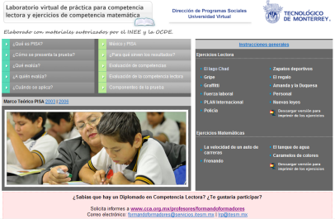
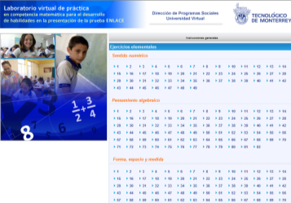
Los programas cuentan con laboratorios de práctica con reactivos tipo PISA y ENLACE
Laboratorios virtuales con ejercicios y materiales autorizados por el INEE y la OCDE para que docentes y alumnos se familiaricen y practiquen con reactivos tipo PISA y ENLACE.
Contiene información sobre la prueba PISA, así como ejercicios en el área de lectura, ciencias y matemáticas.
Están disponible para toda la comunidad escolar.

Slide 14
Certificación CONOCER
Los docentes que participen en los diplomados que ofrecen la certificación, además del diploma expedido por el Tecnológico de Monterrey podrán obtener el certificado en el estándar de competencia “Uso didáctico de las tecnologías de información y comunicación en procesos de aprendizaje: Nivel básico”.
Emitido por el CONOCER de la Secretaría de Educación Pública (SEP).

Slide 15
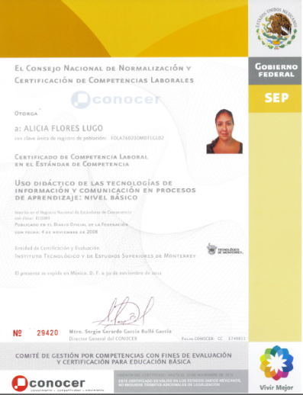
Reconocimientos y certificaciones
Certificado CONOCER
6,299 certificaciones a nivel nacional

Slide 16


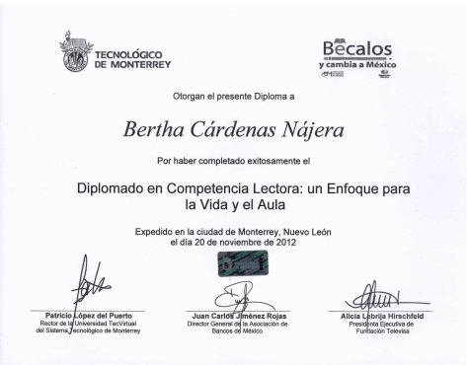
Reconocimientos y certificaciones
Diploma

Slide 17
Experiencias internacionales de formación
Programa de desarrollo profesional docente Tecnológico de Monterrey – Universidad Autónoma de Madrid
  Los profesores participan en el Diplomado de perfeccionamiento de competencias docentes.
  Realizado en Madrid, España, durante 3 semanas, con gastos pagados (colegiatura, traslado, hospedaje, seguro médico y viáticos)
  Los profesores son seleccionados de los mejores participantes de cada diplomado (excepto del Diplomado Internacional en Competencias Docentes Tec de Monterrey-Cambridge) de acuerdo a un proceso definido.

Slide 18
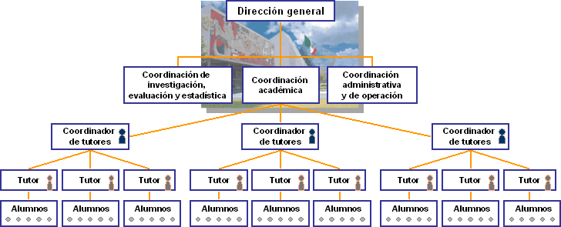
Estructura operativa que da soporte a los programas educativos

Slide 19
Oferta educativa 2013
Nombre del diplomado | Duración en horas | Precio pesos | Precio dólares | URL fichas técnicas en los portales | Feb | Mar | May | Sep | Oct | Nov
Diplomado en Aprendizaje Orientado a Proyectos | 120 | 7,600 | 650 | http://www.cca.org.mx/profesores/portal/courses/c_30.html | 18 | 18 | 6 | 23 | 28 | 25
Diplomado en el Aprendizaje Significativo de las Matemáticas a través de los Enfoques de PISA y ENLACE para Secundaria | 120 | 7,600 | 650 | http://www.cca.org.mx/profesores/portal/courses/c_g_26.html | 18 | 18 | 6 | 23 | 28 | 25
Diplomado en Calidad Educativa y Competencias Docentes | 120 | 7,600 | 650 | http://www.cca.org.mx/profesores/portal/courses/c_g_05.html | 18 | 18 | 6 | 23 | 28 | 25
Diplomado en Competencia Lectora: un Enfoque para la Vida y el Aula | 120 | 7,600 | 650 | http://www.cca.org.mx/profesores/portal/courses/c_b_03.html | 18 | 18 | 6 | 23 | 28 | 25
Diplomado en Competencias para la Supervisión y el Acompañamiento Educativo | 120 | 7,600 | 650 | http://www.cca.org.mx/profesores/portal/courses/c_32.html | 18 | 18 | 6 | 23 | 28 | 25
Diplomado en Desarrollo en Ambientes de Aprendizaje para la Educación Inclusiva | 120 | 7,600 | 650 | http://www.cca.org.mx/profesores/portal/courses/c_b_02.html | 18 | 18 | 6 | 23 | 28 | 25
Diplomado en Desarrollo de la Competencia Científica en el Aula | 120 | 7,600 | 650 | http://www.cca.org.mx/profesores/portal/courses/c_g_27.html | 18 | 18 | 6 | 23 | 28 | 25
Diplomado en Estrategias para la Enseñanza Efectiva de las Matemáticas | 120 | 7,600 | 650 | http://www.cca.org.mx/profesores/portal/courses/c_e_17.html | 18 | 18 | 6 | 23 | 28 | 25
Diplomado en Estándares y Herramientas Lectoras para un Aprendizaje Efectivo y Transversal | 120 | 7,600 | 650 | http://cca.org.mx/profesores/portal/courses/c_31.html | 18 | 18 | 6 | 23 | 28 | 25
Diplomado en Herramientas Metodológicas para la Formación Basada en Competencias | 120 | 7,600 | 650 | http://www.cca.org.mx/profesores/portal/courses/c_b_28.html | 18 | 18 | 6 | 23 | 28 | 25
Diplomado en Liderazgo, Calidad y Competencias Directivas | 120 | 7,600 | 650 | http://www.cca.org.mx/profesores/portal/courses/c_g_19.html | 18 | 18 | 6 | 23 | 28 | 25
Diplomado Internacional en Competencias Docentes Tec de Monterrey-Cambridge | 280 | 10,600 | 910 | http://www.cca.org.mx/profesores/portal/courses/c_g_06.html | 18 |  |  | 23
Página general por público en: http://www.cca.org.mx/profesores/portal/courses.html

Slide 20
Encuestas de satisfacción a usuarios Formando Formadores
Promedio de los diplomados 2011-2012

Slide 21
Programa Bécalos (Formando Formadores)
Participantes 2006-2012
Estado | Participantes
Aguascalientes | 406
Baja California | 245
Baja California Sur | 81
Campeche | 1,251
Chiapas | 1,144
Chihuahua | 1,863
Coahuila | 1,587
Colima | 724
Distrito Federal | 3,842
Durango | 995
Guanajuato | 3,528
Guerrero | 265
Hidalgo | 2,899
Jalisco | 2,710
Estado de México | 4,844
Michoacán | 625
Morelos | 692
Estado | Participantes
Nayarit | 1,889
Nuevo León | 2,734
Oaxaca | 1,328
Puebla | 6,203
Querétaro | 2,726
Quintana Roo | 890
San Luis Potosí | 1,688
Sinaloa | 494
Sonora | 1,327
Tabasco | 60
Tamaulipas | 3,071
Tlaxcala | 1,213
Veracruz | 7,699
Yucatán | 1,274
Zacatecas | 1,427
Otro | 557
Total | 61,705
61,705
docentes y directivos
610
Becarios España

Slide 22
Programa Formando Formadores
Participantes 2006-2012
Participantes por nivel educativo

Slide 23
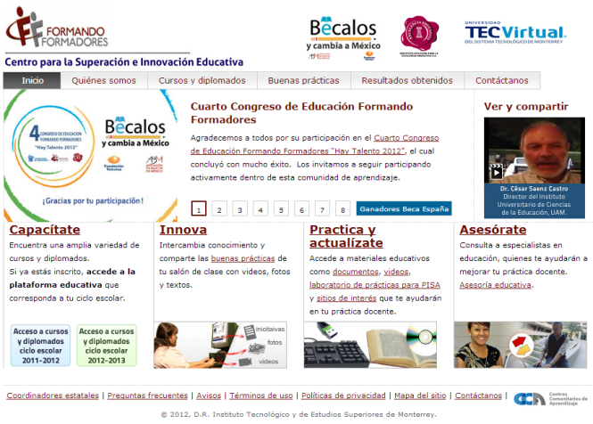
Comunidad de aprendizaje al servicio del sector educativo
www.formandoformadores.org.mx

Slide 24
Mas información:
Dra. Laura Ruiz Pérez
  Directora de Educación para el Desarrollo
  Universidad TecVirtual del Sistema Tecnológico de Monterrey
  laruiz@tecvirtual.mx
Mtra. Karina Elizabeth Martínez Argüello
  Innovación para el Sistema Educativo
  kmartin@tecvirtual.mx
Lic. Sergio López León
  Coordinador de Relaciones Públicas y Publicidad
  slopez@tecvirtual.mx
  Teléfono directo (81) 1646 – 1762
  Teléfono sin costo: 01-800-288-9017

